Slide 1
专题六 化学反应速率与化学平衡

Slide 2
考点三 速率与平衡图像的综合应用
典例1 (2020江苏,15,4分)CH₄与CO₂重整生成H₂和CO的过程中主要发生下 列反应
CH₄(g)+CO₂(g) 2H₂(g)+2CO(g) ΔH=247.1 kJ·mol⁻¹
H₂(g)+CO₂(g) H₂O(g)+CO(g) ΔH=41.2 kJ·mol⁻¹
在恒压、反应物起始物质的量比n(CH₄)∶n(CO₂)=1∶1条件下,CH₄和CO₂的 平衡转化率随温度变化的曲线如下图所示。下列有关说法正确的是 (BD)

Slide 3
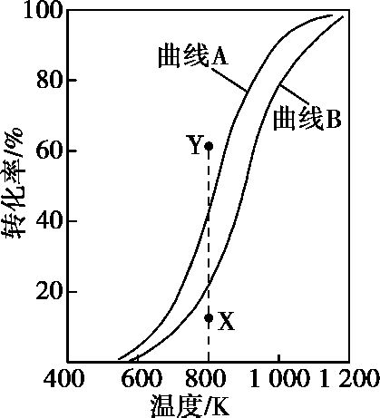
A.升高温度、增大压强均有利于提高CH₄的平衡转化率
B.曲线B表示CH₄的平衡转化率随温度的变化
C.相同条件下,改用高效催化剂能使曲线A和曲线B相重叠

Slide 4
D.恒压、800 K、n(CH₄)∶n(CO₂)=1∶1条件下,反应至CH₄转化率达到X点的 值,改变除温度外的特定条件继续反应,CH₄转化率能达到Y点的值
思维导引 本题主要考查化学平衡的图像问题,侧重考查学生识图析图能力, 解题关键是要理解图像曲线的变化及其与外界条件对平衡影响的对应关系, 涉及温度对平衡的影响,平衡转化率变化的判断。

Slide 5
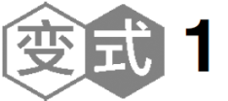
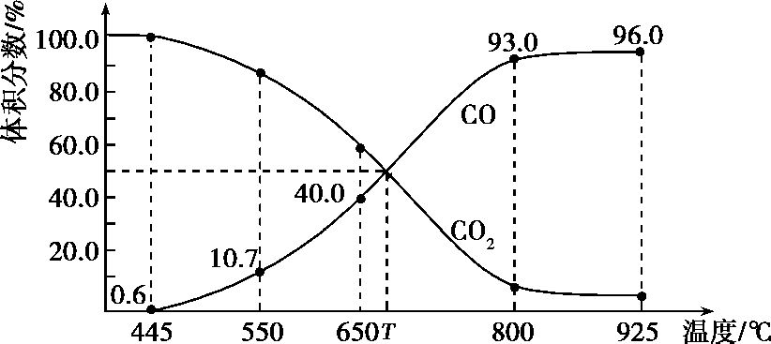
变式1 一定量的CO₂与足量的碳在体积可变的恒压密闭容器中反应:C(s)+ CO₂(g) 2CO(g)。平衡时,体系中气体体积分数与温度的关系如下图所示,
下列说法错误的是 ( )
C

Slide 6
A.550 ℃时,若充入稀有气体,v_{正}、v_{逆}均减小,平衡向正反应方向移动
B.650 ℃时,反应达平衡后CO₂的转化率为25%
C.T ℃时,若充入等体积的CO₂和CO,平衡向逆反应方向移动
D.925 ℃时,用平衡分压代替平衡浓度表示的化学平衡常数K_{p}=23.04p_{总}

Slide 7
解析 A项,550 ℃时,若充入稀有气体,容器的压强不变,容器的体积增大, 相当于减小压强,v_{正}、v_{逆}均减小,平衡向正反应方向移动,正确;B项,由图知650 ℃时,
CO的体积分数为40.0%,CO₂的体积分数为60.0%,平衡时n(CO₂)∶n(CO) =3∶2,设平衡时CO₂的物质的量为3 mol,CO的物质的量为2 mol,生成2 mol CO消耗1 mol CO₂,反应达到平衡时CO₂的转化率为 ×100%=25%,正确;C项,T ℃平衡时CO与CO₂的体积分数相等,若充入等体积的CO₂和CO,仍为 平衡状态,平衡不移动,错误;D项,925 ℃时,CO的体积分数为96.0%,CO₂的体 积分数为4.0%,CO的分压为0.96p_{总},CO₂的分压为0.04p_{总},用平衡分压代替平衡
浓度表示的化学平衡常数K_{p}= =23.04p_{总},正确。

Slide 8
典例2 (2020山东,18,12分)探究CH₃OH合成反应化学平衡的影响因素,有利 于提高CH₃OH的产率。以CO₂、H₂为原料合成CH₃OH涉及的主要反应如下:
Ⅰ.CO₂(g)+3H₂(g) CH₃OH(g)+H₂O(g)
ΔH₁=-49.5 kJ·mol⁻¹
Ⅱ.CO(g)+2H₂(g) CH₃OH(g)
ΔH₂=-90.4 kJ·mol⁻¹
Ⅲ.CO₂(g)+H₂(g) CO(g)+H₂O(g) ΔH₃
回答下列问题:

Slide 9
(1)ΔH₃= +40.9 kJ·mol⁻¹。
(2)一定条件下,向体积为V L的恒容密闭容器中通入1 mol CO₂和3 mol H₂发 生上述反应,达到平衡时,容器中CH₃OH(g)为a mol, CO为b mol,此时H₂O(g)的 浓度为 mol·L⁻¹(用含a、b、V的代数式表示,下同),反应Ⅲ的平衡常 数为 。
(3)不同压强下,按照n(CO₂)∶n(H₂)=1∶3投料,实验测定CO₂的平衡转化率和

Slide 10
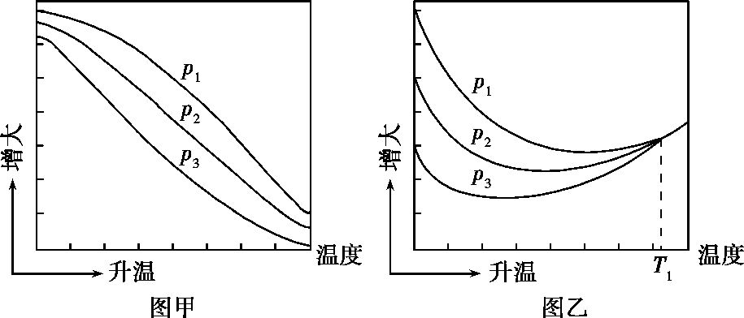
CH₃OH的平衡产率随温度的变化关系如下图所示。
已知:CO₂的平衡转化率= ×100%

Slide 11
CH₃OH的平衡产率= ×100%
其中纵坐标表示CO₂平衡转化率的是图 乙 (填“甲”或“乙”);压强p₁、 p₂、p₃由大到小的顺序为 p₁、p₂、p₃ ;
图乙中T₁温度时,三条曲线几乎交于一点的原因是 T₁时以反应Ⅲ为主,反应 Ⅲ前后气体分子数相等,压强改变对平衡没有影响 。
(4)为同时提高CO₂的平衡转化率和CH₃OH的平衡产率,应选择的反应条件为 A (填标号)。
A.低温、高压 B.高温、低压 C.低温、低压 D.高温、高压

Slide 12
思维导引 本题主要考查化学反应原理,涉及盖斯定律、化学平衡常数的计 算、影响化学平衡移动因素的判断、化学平衡图像,解题关键是要理解化学 平衡的相关理论。

Slide 13
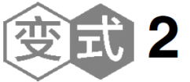
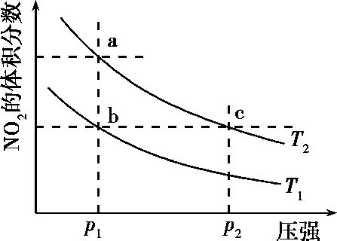
变式2 在密闭容器中充入一定量的NO₂,发生反应2NO₂(g) N₂O₄(g) ΔH
=-57 kJ·mol⁻¹。在温度为T₁、T₂时,平衡体系中NO₂的体积分数随压强变化的 曲线如图所示。下列说法正确的是 ( )
B

Slide 14
A.a、c两点的反应速率:a>c
B.a、b两点NO₂的转化率:a<b
C.a、c两点气体的颜色:a深,c浅
D.由a点到b点,可以用加热的方法

Slide 15
解析 由题图可知,a、c两点在等温线上,c点的压强大,则a、c两点的反 应速率:a<c,故A错误;由题图可知,a点二氧化氮的体积分数比b点大,所以转化 率a<b,故B正确;a、c两点温度相同,c点压强大,c点容器体积小,则二氧化氮浓 度大,因此a、c两点气体的颜色:a浅、c深,故C错误;升高温度,平衡逆向移动, NO₂的体积分数增大,a点到b点,二氧化氮的体积分数减少,所以不能用加热的 方法实现由a点到b点的转变,故D错误。

Slide 16
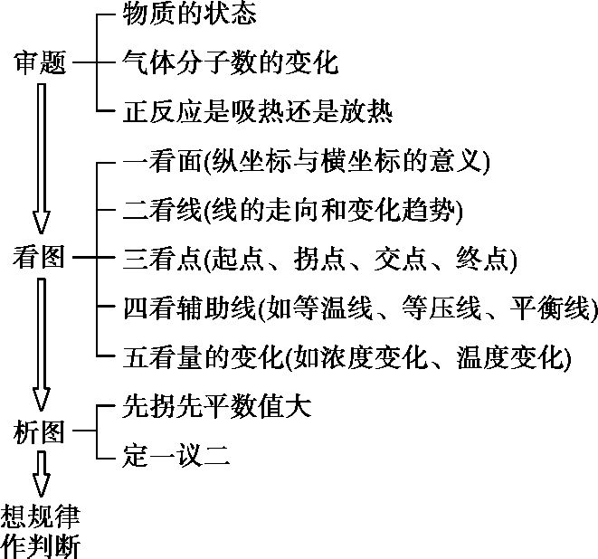
化学平衡图像的分析流程与角度

Slide 17
1.(2020山东德州一模)已知反应:CH₂ CHCH₃(g)+Cl₂(g) CH₂ CHCH₂Cl(g)
+HCl(g)。在一定压强下,按ω= 向密闭容器中充入氯气
与丙烯。图甲表示平衡时,丙烯的体积分数(φ)与温度(T)、ω的关系,图乙表 示反应的平衡常数K与温度T的关系。则下列说法正确的是 ( )
D

Slide 18
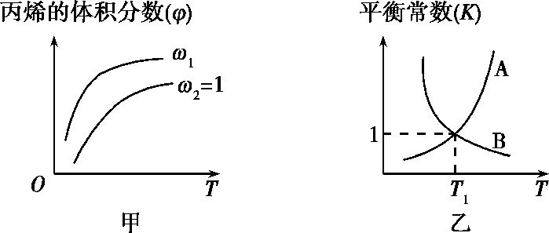
A.图甲中ω₁>1
B.图乙中,曲线A表示正反应的平衡常数
C.若在恒容容器中进行,压强不变时反应达到平衡状态
D.当温度为T₁、ω=2时,Cl₂的转化率约为33.3%

Slide 19
解析 丙烯的量一定,增大氯气的浓度,平衡向正反应方向移动,丙烯的体 积分数减小,由图甲可知,同一温度下丙烯的体积分数:ω₁大于ω₂,则ω₁<1,故A 错误;由图甲可知,温度升高,丙烯的体积分数增大,说明平衡向逆反应方向移 动,该反应的正反应为放热反应,升高温度,平衡常数减小,则图乙中,曲线B表 示正反应的平衡常数,故B错误;该反应是一个气体体积不变的可逆反应,若在 恒容容器中进行,无论是否达到平衡,压强始终不变,故C错误;当温度为T₁、ω =2时,设容器体积为1 L, 的起始物质的量为1 mol,反应达平
衡时消耗丙烯的物质的量为x mol,由题意建立如下三段式:

Slide 20
CH₂ CHCH₃(g)+Cl₂(g) CH₂ CHCH₂Cl(g)+HCl(g)
起(mol/L) 1 2 0 0
转(mol/L) x x x x
平(mol/L) 1-x 2-x x x
由平衡常数K=1可得 =1,解得x= ,则Cl₂的转化率为 ×100%
≈33.3%,故D正确。

Slide 21
2.研究NO_{x}之间的转化具有重要意义。
(1)已知:N₂O₄(g) 2NO₂(g) ΔH>0
将一定量N₂O₄气体充入恒容的密闭容器中,控制反应温度为T₁。
①下列可以作为反应达到平衡的判据是 。
A.气体的压强不变
B.v_{正}(N₂O₄)=2v_{逆}(NO₂)
C.K不变
D.容器内气体的密度不变
AE

